Slide 1
Basisscholing werkbegeleiding
Géjanna de Haan
Geesje Fokkens

Slide 2
E-learning
Wat is opgevallen?
Was het begrijpbaar?
Is er een toelichting nodig?

Slide 3
Kerntaken en werkprocessen
Waar denk je dan aan?

Slide 4
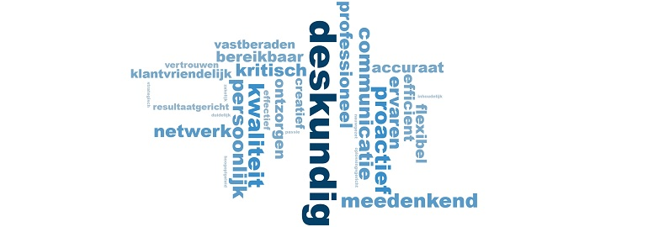
Kerntaken
Bieden van zorg en ondersteuning op basis van het zorgdossier
Werken aan kwaliteit en deskundigheid
Bieden van zorg en ondersteuning in de kraamzorg

Slide 5
Bieden van zorg en ondersteuning in de Kraamzorg
Verleent vervroegde partusondersteuning en assisteert bij partus
Biedt zorg aan moeder en kind
Geeft informatie en voorlichting gericht op het omgaan met de nieuwe gezinssituatie

Slide 6
Bieden van zorg en ondersteuning op basis van het zorgdossier
Ondersteunt bij het voeren van de regie bij wonen en huishouden
Onderkent de gezondheidstoestand op somatisch en psychosociaal gebied
Stelt (mede) het zorgplan op
Biedt persoonlijke verzorging
Voert verpleegtechnische handelingen uit
Begeleidt een zorgvrager
Geeft voorlichting, advies en instructie
Reageert op onvoorziene en crisissituaties
Stemt de zorgverlening af met alle betrokkenen
Evalueert en legt de zorgverlening vast

Slide 7
Werken aan kwaliteit en deskundigheid
Werkt aan de eigen deskundigheid
Werkt samen met andere beroepsgroepen in de zorg
Werkt aan bevorderen en bewaken van kwaliteitszorg
Begeleidt nieuwe collega's, stagiaires en/of vrijwilligers

Slide 8
Opdracht
In groepjes van 3
Op een flap schrijven:
Gedragingen van de student behorende bij de werkprocessen
Begin stage
Halverwege stage
Einde stage
Plenaire terugkoppeling
*

Slide 9
Oefening
“Concrete observatie en interpretatie”

Slide 10
Feedback geven
https://www.youtube.com/watch?v=hYkhFXoWAmA

Slide 11
De 4 G’s van effectief FEEDBACK geven
Gedrag
Gevolg
Gevoel
Gewenst

Slide 12
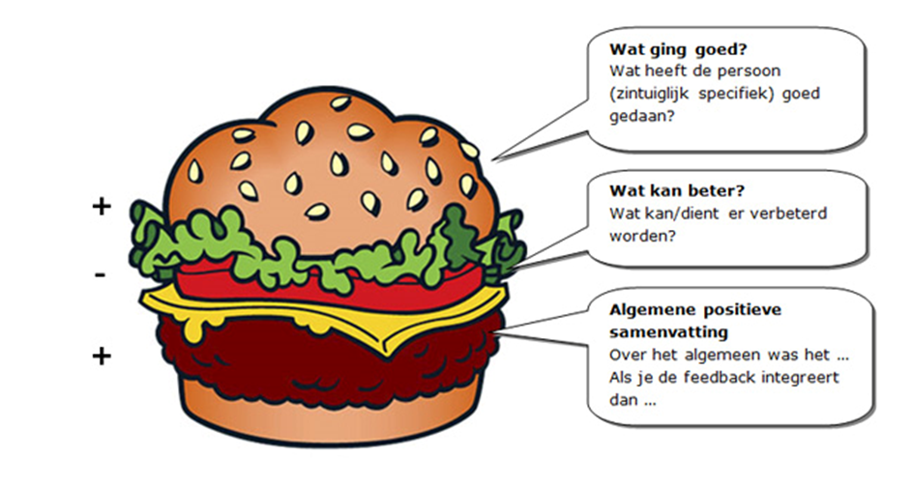

Slide 13
“Foute feedback”
‘Nog even de puntje op de i.’
‘Je hoeft niet onzeker te zijn, je weet het wel.’
‘Nog even wat verdiepen in de kennis’
‘Goed op weg met invullen van het zorgplan.’
‘GVO gaat goed. Nog wel wat onzeker, vooral aan het begin van de week.’
Opdracht!

Slide 15
Hoe leren wij?
10 % van wat zij lezen
20 % van wat zij horen
30 % van wat zij zien
50 % van wat zij zien en horen
70 % van waar zij over gediscussieerd hebben
80 % van wat zij persoonlijk ervaren hebben
95 % van wat zij uitleggen aan anderen.

Slide 17
Stelling
“Als ik me op de achtergrond moet houden, kan ik niet verantwoordelijk zijn voor mijn werk!”

Slide 18
Stelling
“Vanaf dag 1 mag de student de regie voeren over de werkzaamheden”.

Slide 19
Stelling
“Het geven en invullen van de feedback kost mij heel veel tijd, die ik niet altijd heb in de gezinnen!”

Slide 20
De student een kopie van jezelf?

Slide 21
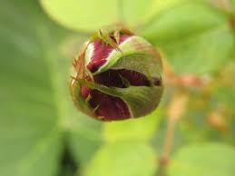
Hoe komen ze tot bloei?

Slide 22
Vragen?
Bedankt voor jullie aandacht

